Slide 1
Команда проекта и взаимодействие в ней. Коммуникационная составляющая проекта

Slide 2
Содержание
1. Понятие и структура проектной команды
2. Формирование проектной команды
3. Состав проектной команды
4. Управление и мотивация проектной команды
5. Управление конфликтами в проектной команде
6. Управление коммуникациями проекта

Slide 3
Понятие и структура проектной команды

Slide 4
Команда проекта
объединение сотрудников, непосредственно занимающихся его реализацией и находящихся в подчинении руководителя проекта

Slide 5
Менеджер группы
координатор и руководитель усилий всех ее членов, являющихся непосредственными исполнителями, имеющими возможность сосредоточиваться на конкретной работе.

Slide 6
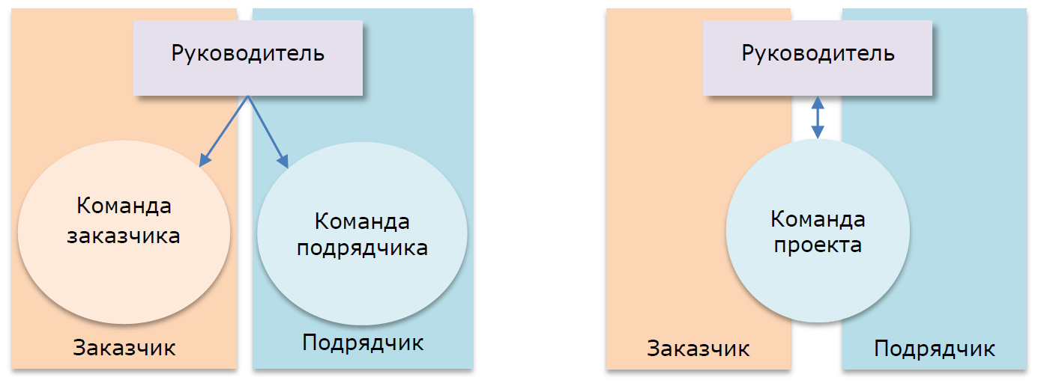
Варианты организационных структур проектной команды

Slide 7
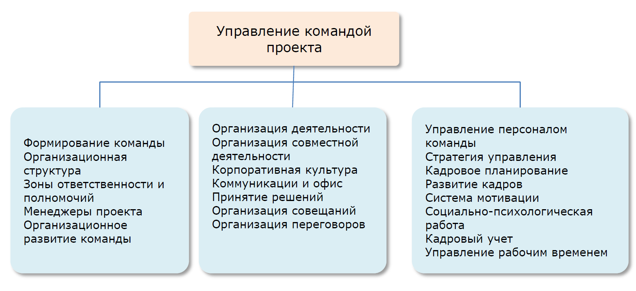
Схема системы управления проектной командой
Оператор мобильной связи
Операции: обработка и передача данных.
Входы: оборудование, сотрудники, данные от абонентов.
Выходы: данные, полученные абонентами.

Slide 8
Взаимодополняющие умения членов команды
1. профессиональные знания, умения, навыки;
2. умение принимать решения;
3. опыт межличностного общения (активное слушание, полезная критика, принятие риска и т. д.).

Slide 9
Признаки команды
― внутренняя организация, состоящая из органов контроля, управления и санкций;
― командные ценности, на базе которых основывается чувство единства команды и создается командное мнение;
― свой принцип обособления, выделяющий команду из числа других команд;
― командное давление, т. е. влияние на поведение членов команды для достижения общих задач и целей деятельности;
― склонность к устойчивости за счет системы взаимоотношений, появляющихся между людьми в процессе решения коллективных задач;
― становление определенных традиций.

Slide 10
Характеристики команды
― состав команды,
― структура команды,
― командные процессы.

Slide 11
Показатели статуса человека в команде
― система ожиданий группы;
― система статусов и ролей членов группы.

Slide 12
Роли в команде
Лидер – член команды, имеющий наибольшее влияние на остальных участников, блюститель принятых в команде норм, выразитель оценочных мнений и интересов команды.
Старейшина – наиболее независимый и авторитетный член команды. Его роль сродни роли лидера, но старейшина может ограничиваться лишь репликами и не проявлять активности.
Шут – юмористический лидер команды, является мишенью для шуток.
Остряк – юмористический лидер команды, шутит над другими или по поводу различных ситуаций.
Потребитель – роль основного состава команды, использует результаты деятельности других исполнителей.

Slide 13
Роли в команде
Отстающий – неквалифицированный, слабый, неумелый член команды. С целью самозащиты может принимать роль шута.
Энтузиаст – зачастую подавляет активность остальных. У новичков в команде может при этом возникнуть недооценка сложностей, у самого энтузиаста – элементы самолюбования.
Самоопределяющийся – член команды с заниженными личными нормами, не заботящийся о впечатлении, которое он производит на окружающих. Руководствуется исключительно собственными интересами и не считается с мнением других, нарушает нормы командного поведения, чтобы обратить на себя внимание.
Дезорганизатор – пользующийся авторитетом специалист, имеющий свою собственную точку зрения и активно ее защищающий. Может стать источником недоверия команды к руководителю проекта.

Slide 14
Задача
1) Выберите оптимальный вариант организационной структуры команды для следующих проектов:
  1. Изготовление системы учета ржавых болтов в рельсах.
  2. Организация и проведение вебинара.
  3. Запуск онлайн-магазина звукозаписей.
2) Обоснуйте свой выбор.
3) Выполните задание на собственном примере проекта.

Slide 15
Формирование проектной команды

Slide 16
Факторы, определяющие принципы формирования проектной команды
Особенности проекта. Команда проекта собирается для его осуществления, поэтому отличительные особенности проекта являются главными факторами в формировании команды.
Организационно-культурная среда. Такую среду команды проекта делят на внутреннюю и внешнюю.
Особенности индивидуального стиля взаимодействия руководителя проекта с другими членами команды.

Slide 17
Варианты организационной формы
Проект осуществляется в рамках 1 компании
  например, при расширении, диверсификации или реструктуризации ее деятельности и пр.
Проект реализуется силами нескольких компаний
  команда состоит в основном из сотрудников различных компаний.

Slide 18
Подходы к формированию проектной команды
1. целеполагающий,
2. межличностный,
3. ролевой,
4. проблемно-ориентированный.

Slide 19
Цели на этапе активного формирования команды
1. смена приоритетов или набора целей;
2. оценка и перераспределение норм, методов работы и способов принятия решений;
3. оценка взаимосвязей между людьми, выполняющими работу.

Slide 20
Эффективная команда
― создана неформальная атмосфера;
― задачи хорошо понимаются и принимаются;
― участники внимательны друг к другу;
― все участники участвуют в обсуждении задач;
― участники озвучивают свои идеи;
― разногласия и конфликты присутствуют, но затрагивают только идеи и методы, а не личность;
― группа понимает, что делает, решения принимаются в согласии, а не на основе мнения большинства.

Slide 21
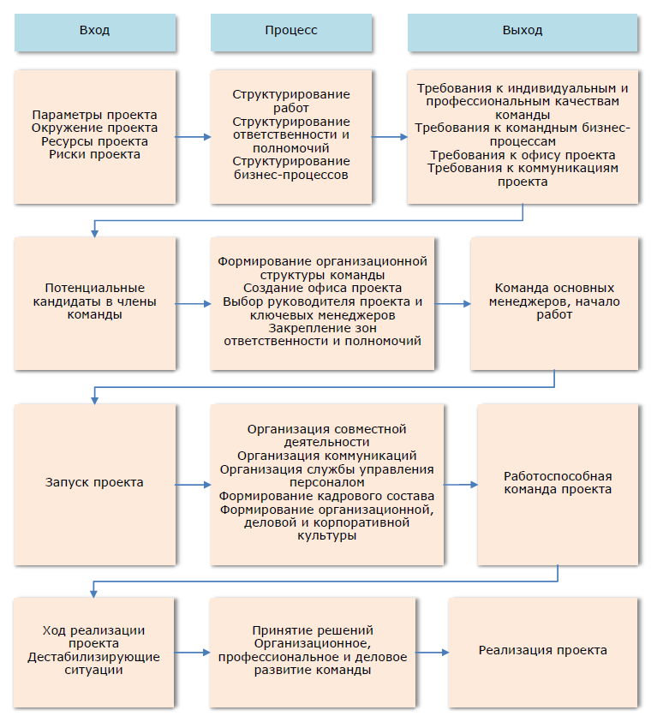
Структура процесса формирования проектной команды

Slide 22
Задача
Выберите оптимальную организационную форму управления проектной командой для любого проекта в задаче 1.
Обоснуйте свой выбор.
Выполните задание на собственном примере проекта.

Slide 23
Состав проектной команды

Slide 24
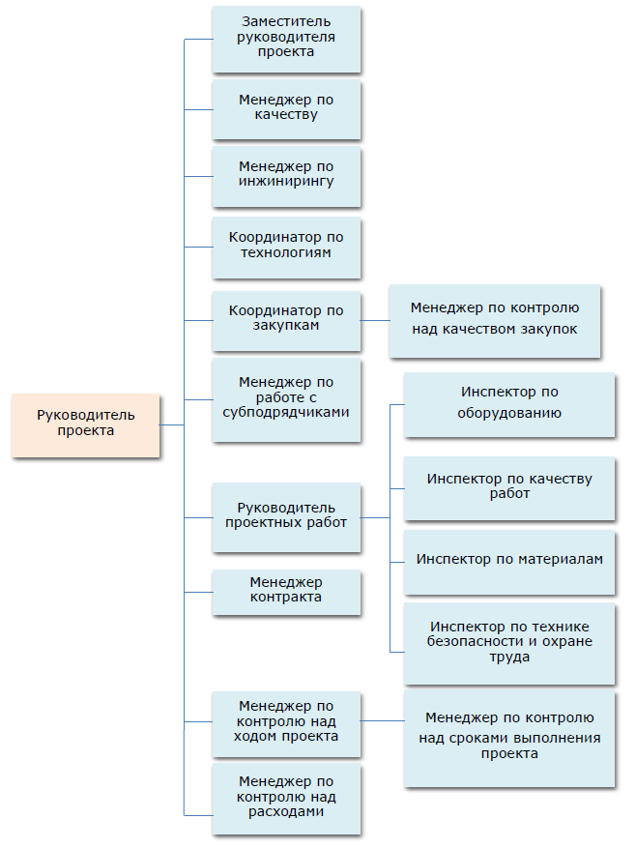
Состав и структура проектной команды

Slide 25
Руководитель проекта
― координирует исполнение контракта, заключенного с заказчиком проекта, с максимально возможной эффективностью;
― изучает контракт с целью наиболее результативного управления проектными работами;
― составляет схему выполнения работ и комплект соответствующих указаний персоналу;
― подбирает квалифицированный персонал для проекта;
― организует составление документации и контроль над документооборотом проекта;
― вырабатывает требования к качеству, устанавливает политику его соблюдения, в первую очередь в фазу планирования;

Slide 26
Руководитель проекта
― составляет отчеты о процессе реализации проекта в соответствии с определенными процедурами;
― вырабатывает подробные процедуры управления проектом в соответствии с основными запросами компании и требованиями контракта (в первую очередь с целью упорядочения системы документооборота);
― осуществляет разделение проекта на группы работ и формирует их график;
― организует мероприятия, нацеленные на охрану труда, здоровья, окружающей среды, а также составляет план работы по этим направлениям;
― налаживает внутренние коммуникации, а также контакты с официальными представителями заказчика;

Slide 27
Руководитель проекта
― осуществляет непрерывный контроль над проектом во всех его фазах;
― управляет всеми финансовыми и административными аспектами проекта;
― отслеживает реализацию политики в сфере страхования и надлежащих нормативных требований;
― осуществляет выбор новых технических решений, ориентируясь на наиболее эффективную технологию реализации проекта;
― проводит встречи со сторонними и своими специалистами, направленные на решение специфических проблем;

Slide 28
Руководитель проекта
― обеспечивает взаимодействие с функциональными подразделениями компании-исполнителя;
― обеспечивает оптимальное использование технических и трудовых ресурсов с позиций бюджета и плана проекта;
― непрерывно контролирует затраты и сроки выполнения проекта и осуществляет необходимые коррекционные воздействия;
― регулярно информирует руководство компании о ходе проектных работ, включая подготовку подробных докладов;

Slide 29
Заместитель руководителя проекта
назначается только в наиболее сложных и масштабных проектах.
помогает руководителю проекта в выполнении им своих обязанностей.

Slide 30
Менеджер по качеству
― создает систему управления качеством проекта;
― составляет план мероприятий в сфере обеспечения качества;
― адаптирует корпоративные стандарты для их применения в проекте;
― обеспечивает практическое соблюдение требований, исполнение стандартов;
― оформляет необходимые аналитические данные;
― обеспечивает контроль над установленными показателями качества;
― предлагает пересмотр и переработку плана по качеству при необходимости;
― обеспечивает надлежащую мотивацию и подготовку команды проекта;
― координирует аудит субподрядчиков и поставщиков;
― направляет руководителю проекта данные об отклонениях качества от заданных показателей.

Slide 31
Менеджер по инжинирингу
― действует в качестве заместителя руководителя проекта в области руководства и контроля над инжиниринговыми задачами;
― помогает руководителю проекта при решении инжиниринговых вопросов, а также вопросов сотрудничества с субподрядчиками и поставщиками;
― организует и осуществляет изучение контракта в части инжиниринга и формирует краткое его содержание;
― контактирует с заказчиком в области задач инжиниринга;
― участвует в составлении графика проекта в области инжиниринговых работ;

Slide 32
Координатор по технологиям
― действует в качестве заместителя руководителя проекта в сфере управления задачами, связанными с методами осуществления проектных работ;
― осуществляет анализ контракта в части, относящейся к проведению работ, и готовит соответствующую итоговую документацию;
― организует контакты с заказчиком по любым вопросам, связанным с технологиями осуществления проектных работ;

Slide 33
Координатор по закупкам
― координирует вопросы, касающиеся управления закупками;
― организует проектные команды, отвечающие за закупки;
― организует и контролирует изучение контракта по части необходимых закупок;
― вырабатывает специальные условия по процедурам закупок и организует их реализацию;
― содействует руководителю проекта во всех аспектах закупок, включая взаимодействие с заказчиком;
― управляет документооборотом по закупкам;
― участвует в составлении проектного графика по разделу закупок;
― разрабатывает подробный график закупок, согласовывая его с графиком проекта, отслеживает исполнение графика закупок и периодически отчитывается перед руководителем проекта;

Slide 34
Менеджер по контролю над качеством закупок
― организует и контролирует анализ контракта в своей части;
― формирует команду, ответственную за мониторинг и соблюдение качества закупок;
― составляет организационную карту и осуществляет надлежащий надзор;
― готовит для каждой закупаемой позиции комплект документов контроля качества;
― участвует в переговорах с субподрядчиками и потенциальными поставщиками на этапе подготовки закупок и принимает решения в отношении наиболее предпочтительных вариантов;
― составляет план контроля над качеством закупок и разрабатывает порядок мониторинга закупок конкретных позиций;
― проводит совещания с поставщиками по координации качества закупок с инспектором материалов на производстве;

Slide 35
Менеджер по работе с субподрядчиками
― действует как заместитель руководителя проекта в сфере построения системы обязательств и взаимоотношений с субподрядчиками, в том числе согласует работу субподрядчиков, задействованных в проекте;
― участвует в составлении части проектного графика, касающейся субподрядной деятельности, контролирует его выполнение, систематически докладывает руководителю проекта, предлагая меры по корректировке;
― организует составление плана субподрядных работ и его осуществление;
― руководит первой и последующими встречами с субподрядчиками;
― организует привлечение специалистов компании, а также дочерних компаний;
― организует составление, передачу и согласование документов субподрядчиков;
― обеспечивает процессы внедрения систем соблюдения качества со стороны субподрядных компаний;

Slide 36
Руководитель проектных работ
― действует как заместитель руководителя проекта в части технологии и организации проведения работ;
― обеспечивает порядок и управляемость проектными работами при помощи адекватного планирования;
― организует надлежащую интеграцию работы партнеров и иных участников проекта;
― участвует в выборе используемого в проекте оборудования;
― контролирует и координирует выполнение проектных работ;
― обеспечивает наиболее эффективное применение материальных и человеческих ресурсов;
― организует надлежащее завершение проектных работ, получает акты сдачи-приемки работ;
― принимает все надлежащие меры для обеспечения охраны труда, безопасности и защиты окружающей среды;

Slide 37
Инспектор по оборудованию
― участвует в выборе проектного оборудования;
― определяет требования к оборудованию и направляет их на рассмотрение руководителю проекта;
― обеспечивает установку и регулярную проверку оборудования;
― собирает информацию, необходимую для формирования отчетов о применении оборудования, по согласованию с руководителем проекта;
― принимает все необходимые меры, направленные на обеспечение безопасности, охраны труда и окружающей среды, в особенности при установке оборудования;
― обеспечивает бесперебойную работу оборудования;
― по согласованию с руководителем проекта принимает решения о несении ответственности за использование оборудования конкретными лицами;
― обеспечивает контроль над надлежащей эксплуатацией оборудования.

Slide 38
Инспектор по качеству работ
― осуществляет контроль качества проектных работ, согласуясь с процедурами и требованиями, установленными соответствующим подразделением компании-исполнителя;
― выявляет потребности в проверке качества и проверочном оборудовании, направляя надлежащие заявки руководителю проектных работ;
― подготавливает карту реализации проектных работ с необходимыми описаниями;
― координирует и контролирует деятельность сотрудников, выполняющих проектные работы;
― составляет всю техническую документацию по контракту и через руководителя проекта направляет ее заказчику;
― участвует в составлении плана по контролю над качеством проекта, согласует его с руководителем проекта и направляет в соответствующее подразделение компании;
― определяет инспекционные процедуры, применяемые в проекте, в рамках проектного плана по качеству;

Slide 39
Инспектор по материалам
― управляет всеми запасами материалов, необходимых для проекта, составляет надлежащие запросы и направляет их руководителю проекта;
― регистрирует поставляемые материалы, сравнивая их с соответствующей сопроводительной документацией;
― проводит необходимую инвентаризацию;
― проводит необходимую проверку материалов;
― организует хранение поставляемых материалов;
― обеспечивает хранение проектной продукции в соответствующих условиях;
― отслеживает проведение работ, выполняет надлежащие формальности таможенных терминалов и служб.

Slide 40
Менеджер контракта
― контактирует с заказчиком;
― ведет переписку с поставщиками, субподрядчиками и заказчиком в связи с отклонениями от намеченного хода проекта;
― подготавливает требования, претензии, иски.

Slide 41
Менеджер по контролю над ходом проекта
― осуществляет разработку организационной структуры проекта и структуры распределения расходов;
― осуществляет согласование разработанных структур с другими менеджерами проекта и с его руководителем;
― проверяет процесс выполнения работ на соответствие плану;
― определяет методы калькуляции процессов по типам работ;
― анализирует и составляет прогноз хода работ, согласуя его с ответственными руководителями;
― проводит анализ рисков проекта и выдвигает предложения по определенным превентивным мерам руководителю проекта;
― оценивает данные по производительности труда и вносит соответствующие предложения руководителю проекта по усилению или роспуску рабочих групп;
― обеспечивает внесение изменений в проектные графики и соответствующие виды работ по проекту;

Slide 42
Менеджер по контролю над сроками выполнения проекта
― осуществляет анализ контракта и подготавливает предложения по планированию проекта;
― осуществляет сетевой анализ проекта, подготавливает сетевые графики работ, согласуя их с надлежащими исполнителями;
― собирает данные о каждой проектной работе и соответствующих затратах;
― периодически оформляет и распространяет плановую документацию менеджерам проекта;
и т.д.

Slide 43
Менеджер по контролю над расходами
― контролирует распределение расходов по проекту;
― подготавливает обобщенные сведения по расходам и доходам;
― составляет баланс проекта, оценку и прогноз движения денежных средств для руководителя проекта;
― анализирует моменты отклонения от проектного бюджета и вырабатывает меры, реализации финансовых показателей проекта;
― подготавливает и согласовывает с проектным руководителем платежные поручения;
― составляет и представляет на утверждение руководителю проекта счета на оплату;
― контролирует счета до момента поступления по ним оплаты.

Slide 44
Задача
1) Определите состав ключевых участников проектной команды для любого проекта:
  1. Изготовление системы учета ржавых болтов в рельсах.
  2. Организация и проведение вебинара.
  3. Запуск онлайн-магазина звукозаписей.
2) Выполните задание на собственном примере проекта.

Slide 45
Управление и мотивация проектной команды

Slide 46
Типы (формы) управления проектной командой
Авторитарная форма управления характеризуется единоличным принятием решений лидером коллектива.
Рыночная форма. Принятие решений осуществляется в соответствии с рыночными законами – рынок выступает главным критерием их эффективности.
Бюрократическая форма. Силовое воздействие, нередко базирующееся на применении методов непосредственного воздействия – приказов и наказаний. Наличие административно дисциплинированных сотрудников, четко выполняющих свою работу и указания начальства.
Демократическая форма. Основана на применении закона как главного механизма управления. Наличие сотрудников нацеленных на достижение общекомандных целей и ориентированных на собственное профессиональное развитие.
Диалоговый способ управления. Распределение функций управления, которые могут быть эффективно осуществлены только в условиях активного, равноправного участия каждого члена команды.

Slide 47
Мотивация
процесс и методы стимулирования человека или коллектива для активизации их деятельности. Современная теория мотивации основывается на результатах психологических исследований. Она делает акцент на определении перечня и системы потребностей человека.

Slide 48
Потребность
осознание нехватки чего-либо, обусловливающее побуждение к действию. Все потребности человека можно разделить на первичные и вторичные:
  первичные потребности заложены на генном уровне и обладают физиологической природой;
  вторичные потребности появляются по мере обретения человеком жизненного опыта.

Slide 49
Вознаграждение
Получение человеком того, что он считает для себя ценным. Различают внутреннее и внешнее вознаграждения
  внутреннее вознаграждение приносит сама работа
  внешнее вознаграждение дает организация, в которой работает человек

Slide 50
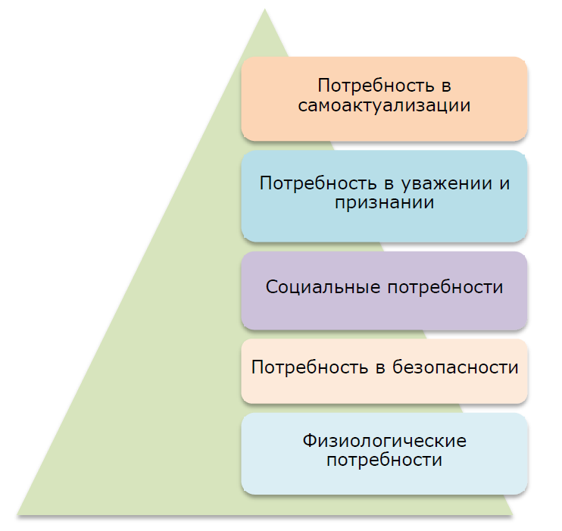
Пирамида потребностей

Slide 51
Эффективный подход к мотивации проектной команды
― определение перечня субъективных факторов мотивации, максимально влияющих на поведение каждого сотрудника;
― позитивный климат в команде;
― возможность всесторонней реализации потенциала и профессионального роста каждого сотрудника;
― четкое определение целей работы;
― ясные критерии достижения успеха;
― вознаграждение результативного личного вклада в общекомандные результаты работы;
― равные возможности приема в команду и служебного продвижения, зависящие от компетенции, опыта и профессионализма сотрудников, результатов их деятельности;
― условия для удовлетворения потребностей в контактах.

Slide 52
Управление конфликтами в проектной команде

Slide 53
Конфликты
― горизонтальные – между сотрудниками, не находящимися друг у друга в подчинении;
― вертикальные – между сотрудниками, один (или одни) из которых находится в подчинении у другого (или других);
― смешанные – в которых участвуют и равные сотрудники, и сотрудники, находящиеся в подчинении друг у друга.

Slide 54
Типы конфликтов
― внутриличностный,
― межличностный,
― между личностью и группой,
― между группами.

Slide 55
Основные причины, вызывающие конфликты в коллективе
― особенности трудового процесса;
― психологические особенности взаимоотношений между людьми – действия руководства, симпатии, антипатии, культурные и иные различия и т. д.;
― личностные особенности людей – коммуникабельность, наличие или отсутствие самоконтроля, уровень агрессии, бестактность, грубость и т. д.

Slide 56
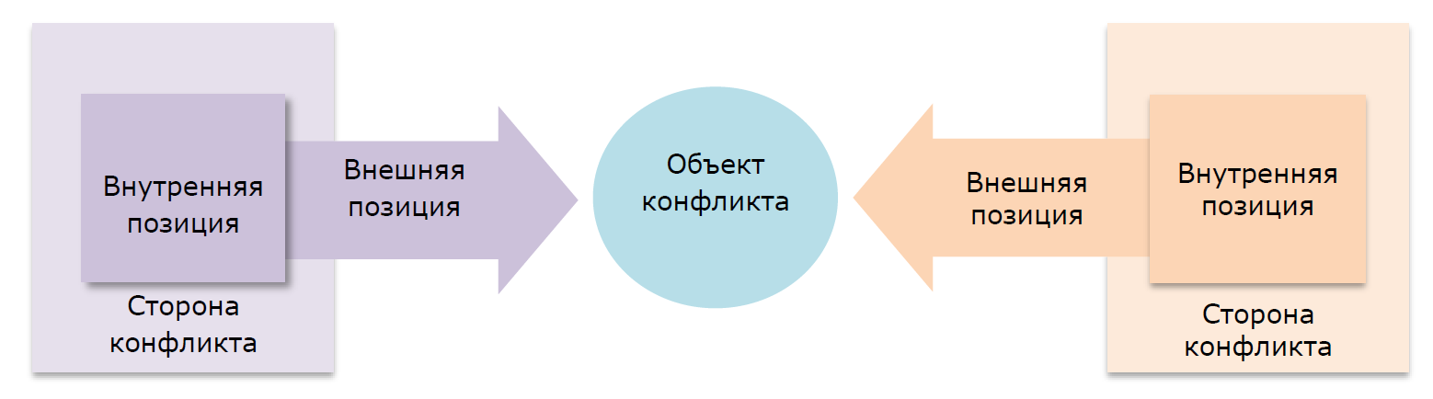
Схема конфликтной ситуации

Slide 57
Этапы конфликта
1. Возникновение.
2. Осознание.
3. Действие.
4. Разрешение.

Slide 58
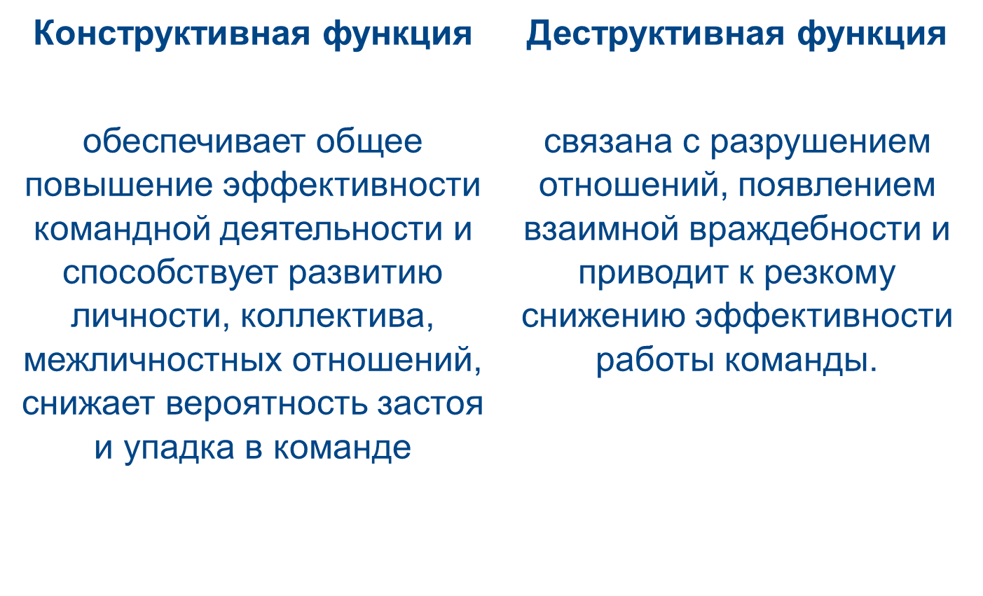
Функции конфликта

Slide 59
Плодотворное разрешение конфликта возможно, когда
― стороны воспринимают конфликт адекватно, т. е. оценка как своих собственных намерений и поступков, так и намерений и поступков оппонентов не подвержена влиянию личных пристрастий;
― стороны готовы к открытому и активному общению, разностороннему обсуждению ситуации, откровенному раскрытию своих взглядов на проблему и поиску способов ее разрешения;
― создана атмосфера взаимного доверия и сотрудничества.

Slide 60
Структурные методы управления конфликтом
― разъяснение требований к выполнению работ;
― постановка общих целей;
― использование системы вознаграждений.

Slide 61
Межличностные методы управления конфликтом
1. сглаживание,
2. компромисс,
3. сотрудничество,
4. игнорирование,
5. противодействие.

Slide 62
Задача
Изучите примеры конфликтных ситуаций и подумайте над вопросами.

Slide 63
Задача
1. Команда выполняет работу над проектом. Особенность проекта заключается в том, что результаты работы каждого из участников жестко взаимообусловлены: работа, правильно и вовремя сделанная одним участником, обеспечивает правильность и своевременность выполнения своих функций вторым участником, потом третьим и т. д. При этом нередко нарушаются сроки и качество общего выполнения работ. Каждый из участников команды видит причину этих нарушений в плохой работе другого участника.

Slide 64
Задача
2. Один из менеджеров проекта при обращении к своим подчиненным употребляет не терпящий возражений, строго приказной стиль общения. При этом он не принимает во внимание высокий профессионализм и компетентность своих подчиненных. Образованная таким образом ситуация создает отрицательный климат в команде этого менеджера и снижает качество и результативность труда сотрудников. Сам менеджер является отличным работником и хорошо выполняет свою работу – увольнять его невыгодно.

Slide 65
Вопросы
1. К какому типу конфликтов принадлежит каждая из приведенных конфликтных ситуаций?
2. На каком этапе развития находится каждая из приведенных конфликтных ситуаций?
3. Что, по вашему мнению, может являться внешней, а что – внутренней позицией сторон в каждой из приведенных конфликтных ситуаций?
4. Каким образом руководителю проекта определить виновника срывов проектных работ в первом примере? Стоит ли это делать и почему?

Slide 66
Вопросы
5. Каким образом следует поступить руководителю проекта, чтобы устранить конфликтную ситуацию между менеджером и его сотрудниками во втором примере?
6. Какие методы управления конфликтом целесообразно применить в каждой из приведенных конфликтных ситуаций и почему?
7. Какие стили управления конфликтом будут наиболее эффективны в каждой из приведенных конфликтных ситуаций и почему?
8. Можно ли направить конфликт в конструктивное русло в каждой из приведенных конфликтных ситуаций? Каким образом это можно сделать?

Slide 67
Управление коммуникациями проекта

Slide 68
Управление коммуникациями
процессы, обеспечивающие создание, сбор, хранение и распространение информации среди участников проекта с целью его успешной реализации

Slide 69
Коммуникационные проблемы
― Удаленность друг от друга получателя и отправителя сообщений.
― Сокрытие промахов или ошибок, недостаточно или, наоборот, избыточно формализованная отчетность и взаимодействие.
― Отсутствие согласованных общих каналов общения, проблемы обеспечения своевременного доступа к необходимой документации по проекту.
― Необоснованные предположения.
― Эмоциональное (реактивное) поведение участников.
― Скрытые мотивы и межличностные конфликты приводят к намеренным искажениям или ограничениям в передаче информации.

Slide 70
Информация для составления системы коммуникаций проекта
― состав внешних и внутренних участников проекта, их интересы;
― организационная структура проекта и распределение ответственности;
― потребности участников проекта в информации;
― физическая схема месторасположения участников проекта;
― ограничения, с которыми сталкивается проектная команда в работе, к примеру – требования безопасности, возможные языковые барьеры и т. д.;
― дополнительные потребности проекта в информации, к примеру – внутренний и внешний маркетинг.

Slide 71
Состав плана коммуникаций
― план сбора информации, в котором определяются источники данных, способы их получения, фиксации и хранения;
― план распределения информации, в котором описываются ее потребители и способы ее передачи;
― подробное описание каждого из документов, который должен быть передан или получен, включая указание формата и описание содержания, степени детальности и используемых определений;
― расписание и частота взаимодействий;
― способы доступа к информации вне запланированных актов взаимодействия.

Slide 72
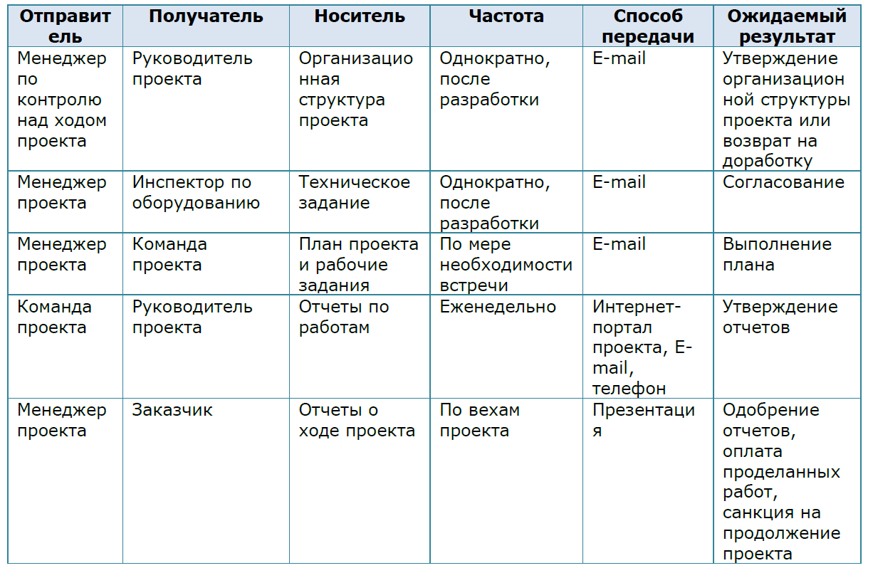
Пример части плана проектных коммуникаций

Slide 73
Виды коммуникаций
― внутренние коммуникации – внутри проектной команды;
― внешние коммуникации – с заказчиком, руководством компании, внешними организациями, потребителями, общественностью, прессой и т. д.;
― формальные коммуникации – запросы, отчеты;
― неформальные коммуникации – обсуждения, напоминания, указания;
― письменные коммуникации;
― устные коммуникации;
― вертикальные коммуникации – между подчиненными и руководителями;
― горизонтальные коммуникации – между равными сотрудниками.

Slide 74
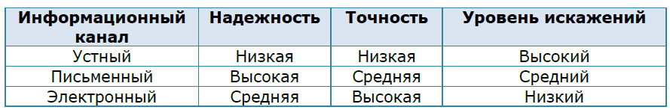
Сравнительные характеристики передачи информации по разным каналам коммуникации

Slide 75
Задача
1) Определите информационные потребности для каждого из участников проекта:
  1. Изготовление системы учета ржавых болтов в рельсах.
  2. Организация и проведение вебинара.
  3. Запуск онлайн-магазина звукозаписей.
2) Составьте фрагмент плана проектных коммуникаций, руководствуясь примером. Включите в этот фрагмент всех определенных вами участников проекта.

Slide 76
Итого

Slide 77
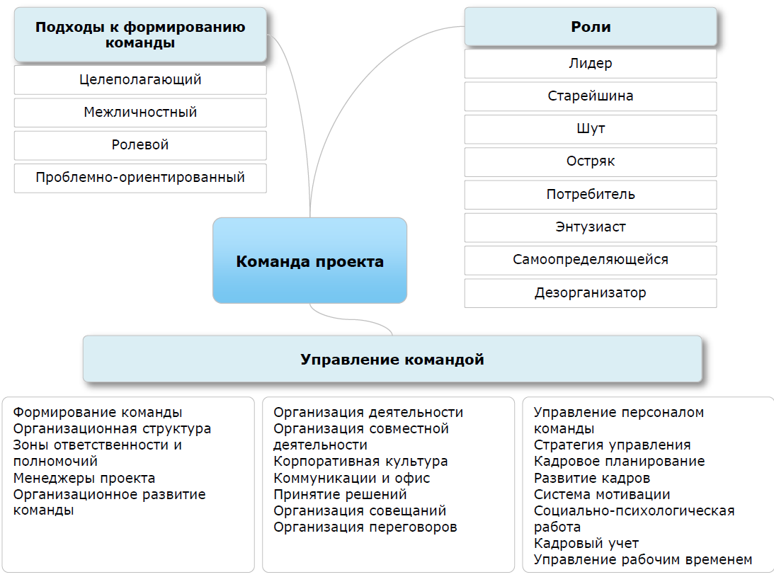


Slide 78
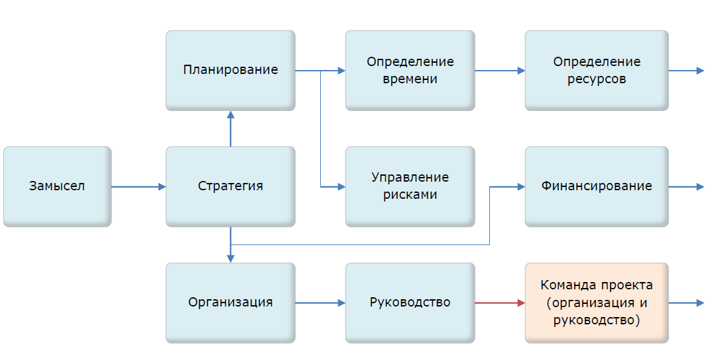
Реализация проекта

Slide 79
Глоссарий
Вознаграждение – получение человеком того, что он считает для себя ценным.
Команда проекта – объединение сотрудников, непосредственно занимающихся его реализацией и находящихся в подчинении у руководителя проекта.
Командные процессы – показатели деятельности команды – процессы развития и сплочения команды, процессы командного давления, взаимодействия, выработки решений.
Конфликт – столкновение противоположно направленных, несовместимых тенденций для отдельно взятого случая в сознании человека, в межгрупповых или межличностных отношениях, связанное с неприятными эмоциональными переживаниями.
Менеджер группы – координатор и руководитель усилий всех ее членов, являющихся непосредственными исполнителями, имеющими возможность сосредоточиваться на конкретной работе.

Slide 80
Глоссарий
Мотивация – процесс и методы стимулирования человека или коллектива для активизации его деятельности.
Организационная форма управления проектной командой – совокупность способов организации и управления проектной командой.
Потребность – осознание нехватки чего-либо, обусловливающее побуждение к действию.
Состав команды – совокупность параметров участников команды, значимых для анализа ее как одного целого (к примеру – численность, набор должностей, половой, возрастной состав и т. д.).
Управление коммуникациям – процессы, обеспечивающие создание, сбор, хранение и распространение информации среди участников проекта с целью его успешной реализации.
Участники проекта – все люди и организации, принимающие участие в проекте.

Slide 81
Литература
1. Программа МБА «Управление проектами» City Business School www.e-mba.ru, 2022.
2. Блинов А. О. Теория организации и организационное поведение (теория и практика). - Москва : КНОРУС, 2016.
3. ДеМарко Т., Листер Т. Человеческий фактор. Успешные проекты и команды. – Символ-плюс, 2014.
4. Керт Н. Ретроспектива проекта. Как проектным командам оглядываться назад, чтобы двигаться вперед – Издательство Дмитрия Лазарева, 2015.
5. Ким Р. Сущность проектного управления. – М.: LAP Lambert Academic Publishing, 2014.
6. Мазур И. И. Управление проектами. – М.: Омега-Л, 2013.
7. Максвелл Д.К. Работа в команде. – М.: Попурри, 2014
8. Романова М.М., Особенности управления персоналом при проектной организации деятельности, Вестник ОУ,№2, 2011 Доступ: http://cyberleninka.ru/article/n/osobennosti-upravleniya-personalom-pri-proektnoy-organizatsii-deyatelnosti
9. Саловский П., Кадровый менеджмент в управлении проектами, Кадровик, №7, 2014 г.
10. Селюк А. В. Управление проектной командой. – Т.: Издательство Тюменского государственного университета, 2013.
11. Симонова Л. М. Лидерство и профессиональные качества менеджера. – Т.: Издательство Тюменского государственного университета, 2013.
12. Управление проектами. Фундаментальный курс под ред.В.М.Аньшина, О.Н.Ильиной, ИД ВШЭ, -М., 2013,
13. Мазур И.И., Шапиро В.Д., Ольдерогге Н.Г. Управление проектами: учебное пособие. - М.: Омега-Л, 2010.

